Slide 1
ỦY BAN NHÂN DÂN QUẬN LONG BIÊN
TRƯỜNG TIỂU HỌC ÁI MỘ B
PHÂN MÔN: LỊCH SỬ
BÀI: ĐINH BỘ LĨNH DẸP LOẠN 12 SỨ QUÂN

Slide 2
KHỞI ĐỘNG

Slide 3
N­ước
Văn Lang ra đời
Nước Âu Lạc rơi vào tay Triệu Đà
Chiến thắng
Bạch Đằng
Khoảng
năm 700
Năm
179
CN
Năm 938
Năm 1009

Slide 4
LỊCH SỬ
Đinh Bộ Lĩnh dẹp loạn 12 sứ quân

Slide 5
Yêu cầu cần đạt
1
Biết thời gian nước ta bị các triều đại phong kiến phương Bắc đô hộ là từ năm 179 TCN đến năm 938.
2
Kể được một số chính sách áp bức bóc lột của các triều đại phong kiến phương Bắc đối với nhân dân ta.; Các cuộc khởi nghĩa đánh đuổi quân xâm lược, giữ nền văn hóa dân tộc.
3
Tự hào về truyền thống lịch sử dân tộc.

Slide 6
KHÁM PHÁ

Slide 7
BUỔI ĐẦU ĐỘC LẬP (Tõ n¨m 938 ®Õn n¨m 1009)
Buæi ®Çu ®éc lËp của nước ta gắn với các triều đại Ngô - Đinh - Tiền Lê. Thời kì này nhân dân ta đã phải đấu tranh để bảo vệ nền độc lập và thống nhất của đất nước.

Slide 8
Ngô - Đinh - Tiền Lê

Slide 9
1. Tình hình đất nước sau khi Ngô Quyền mất.
Đọc sách từ: “Ngô Quyền … đang lăm le xâm lược” và trả lời câu hỏi:
Sau khi Ngô Quyền mất tình hình đất nước ta như thế nào?

Slide 10
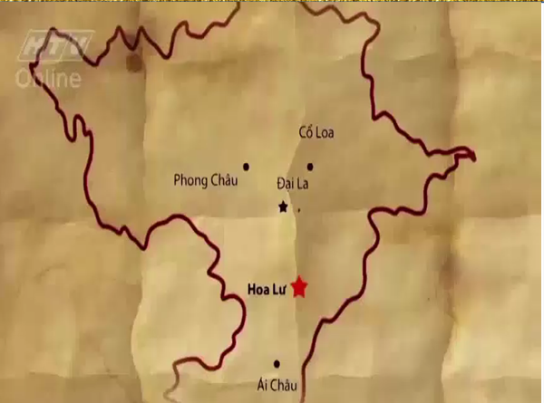
Ngô Quyền mất, triều đình lục đục, tranh giành nhau ngai vàng. Các thế lực cát cứ địa phương nổi dậy, chia cắt đất nước thành 12 vùng, lập chính quyền riêng.

Slide 11
Tình hình đất nước sau khi Ngô Quyền mất
Triều đình lục đục
tranh giành ngai vàng
Đất nước chia cắt thành 12 vùng
Thống nhất đất nước về một mối
Làng mạc ruộng vườn bị tàn phá
Quân thù lăm le xâm lược

Slide 12
2.Đinh Bộ Lĩnh dẹp loạn 12 sứ quân.
Đọc sách từ : “ Bấy giờ ở vùng Hoa Lư…ngược xuôi buôn bán” và trả lời các câu hỏi:
THẢO LUẬN NHÓM 2
Câu 1: Đinh Bộ Lĩnh quê ở đâu?
Câu 2: Em biết gì về thời thơ ấu của Đinh Bộ Lĩnh?
Câu 3: Đinh Bộ Lĩnh đã có công gì?
Câu 4: Sau khi thống nhất đất nước Đinh Bộ Lĩnh đã làm gì?

Slide 13
Câu 1: Đinh Bộ Lĩnh quê ở đâu?
Đinh Bộ Lĩnh quê ở Hoa Lư (Ninh Bình)

Slide 14
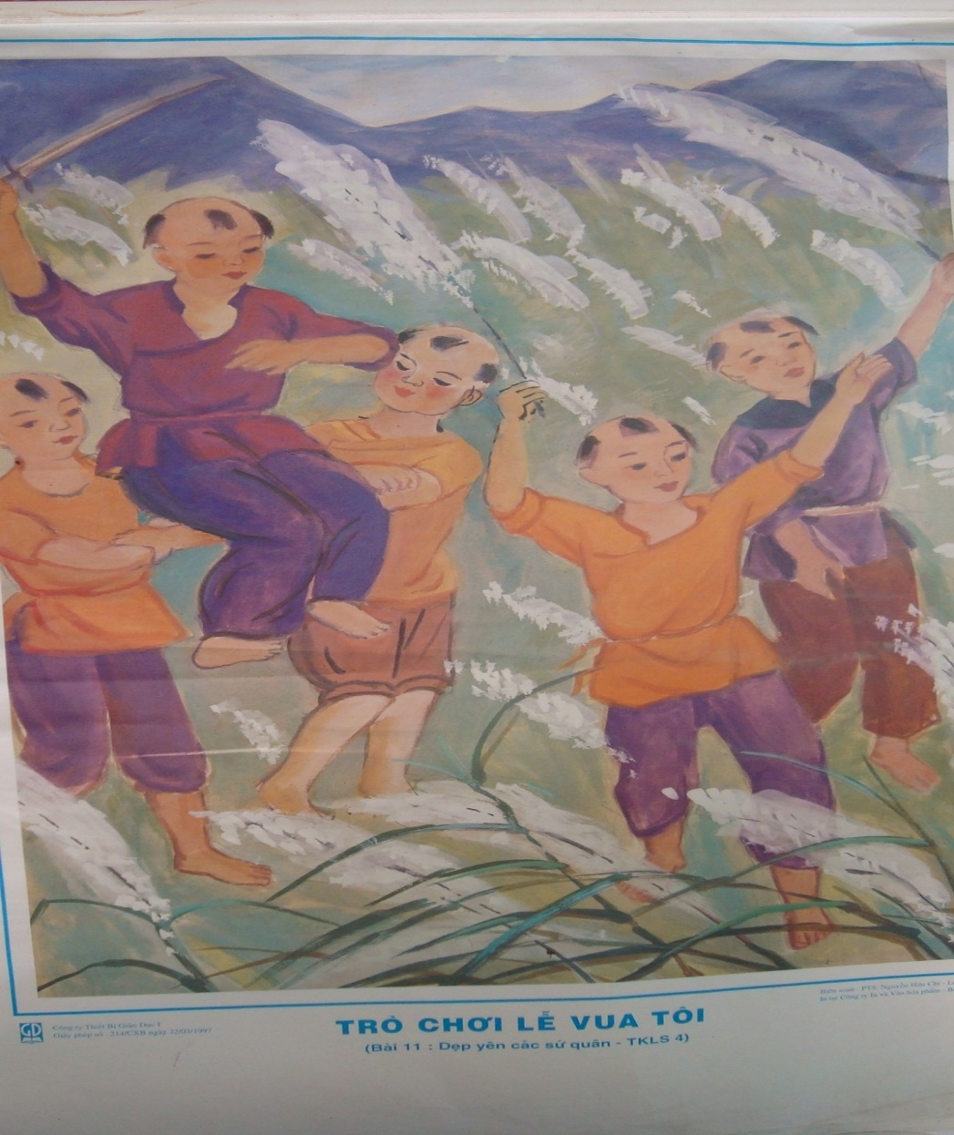
Câu 2: Em biết gì về thời thơ ấu của Đinh Bộ Lĩnh?

Slide 15
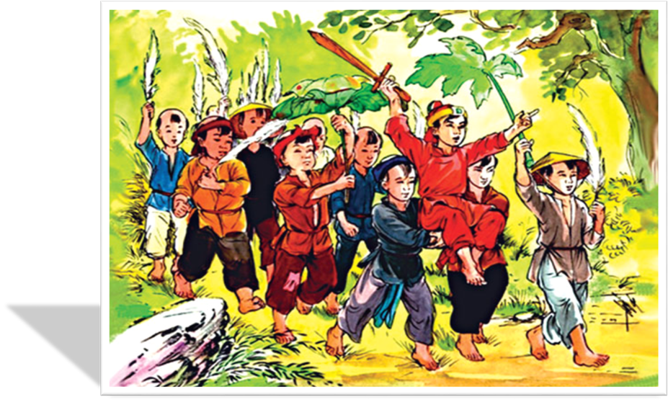
Ông hay bắt bọn trẻ khoanh tay làm kiệu để ngồi cho chúng rước và lấy bông lau làm cờ bày trận đánh nhau.

Slide 16
Trước tình hình đất nước loạn lạc, Đinh Bộ Lĩnh đã làm được việc gì?

Slide 17
Video ĐBL
Trước tình hình đất nước loạn lạc, Đinh Bộ Lĩnh đã làm được việc gì?

Slide 18
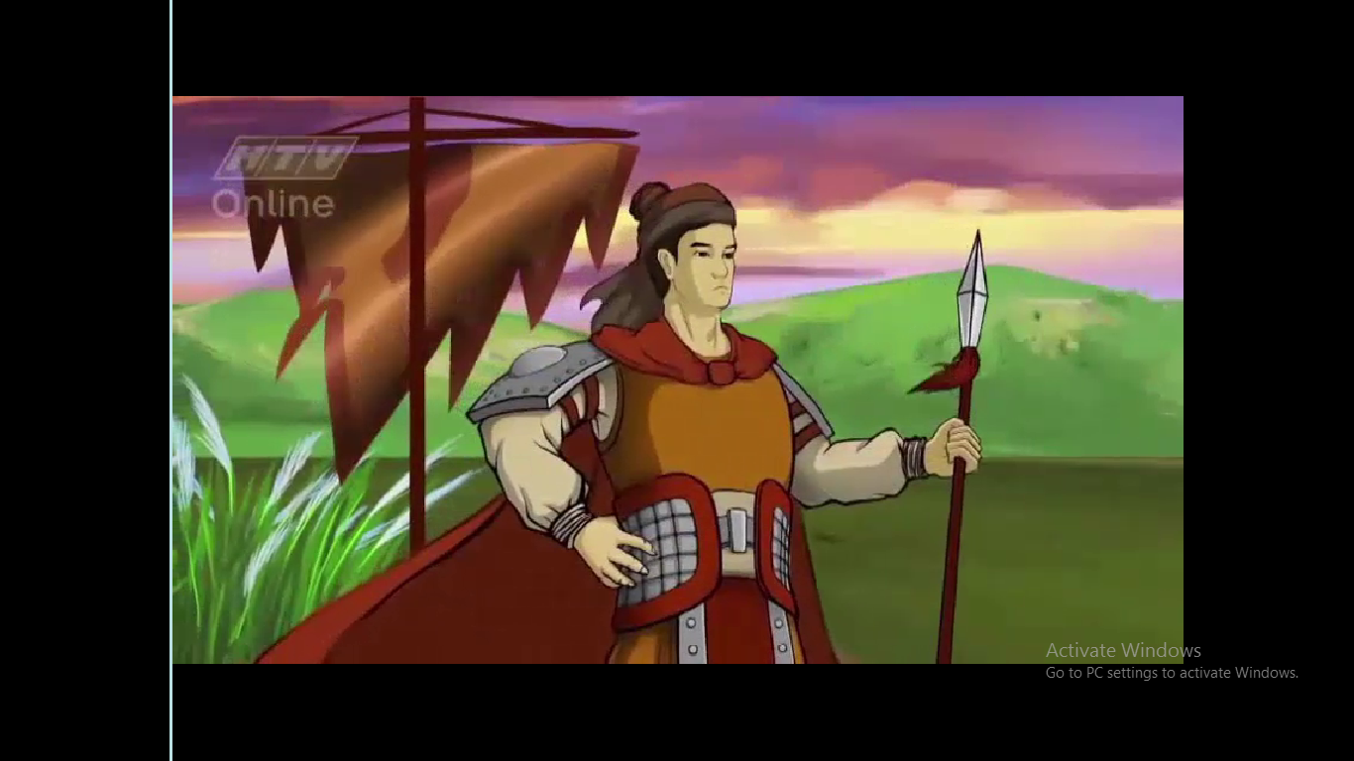
Đinh Bộ Lĩnh xây dựng lực lượng ở vùng Hoa Lư.

Slide 19
Ông mang quân đi đánh các sứ quân và đánh đâu thắng đó.

Slide 20
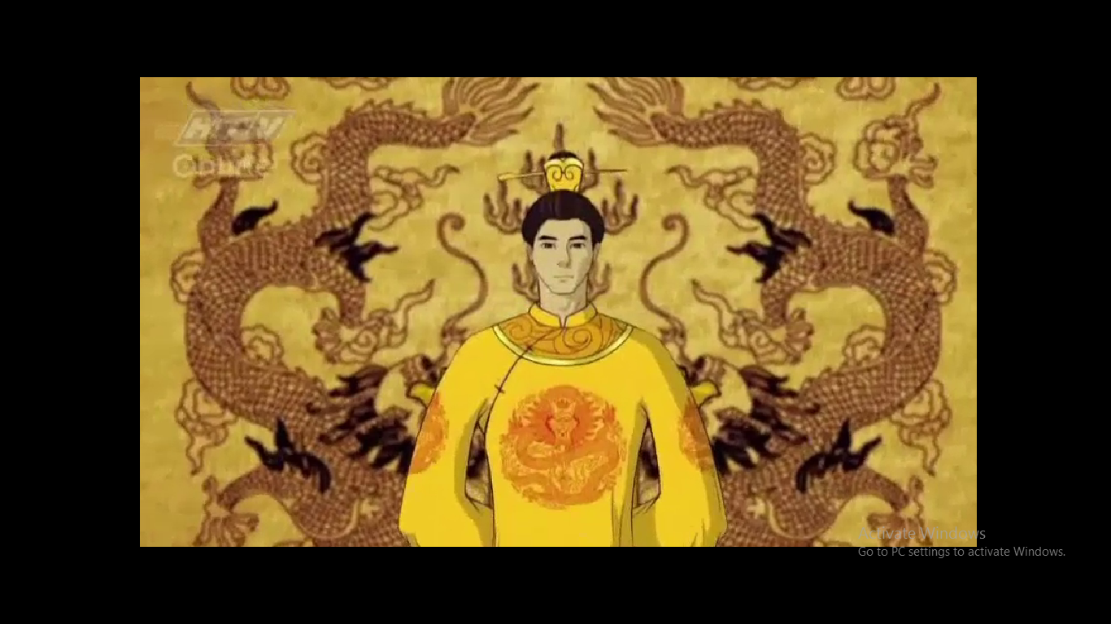
Năm 968, Đinh Bộ Lĩnh thống nhất được giang sơn, lên ngôi Hoàng đế, đặt tên nước là Đại Cồ Việt.

Slide 21
So sánh đất nước, Triều đình, đời sống của nhân dân trước và sau khi được vua Đinh Tiên Hoàng thống nhất?

Slide 22
Các mặt | Trước khi thống nhất | Sau khi thống nhất
- Đất nước - Triều đình - Đời sống của nhân dân
Loạn lạc, bị chia thành 12 vùng.
Đất nước thu về một mối.
Lục đục
Được tổ chức lại quy củ hơn.
Cực khổ, chạy loạn
Ấm no vì được trở về quê cũ, yên ổn làm ăn.

Slide 23
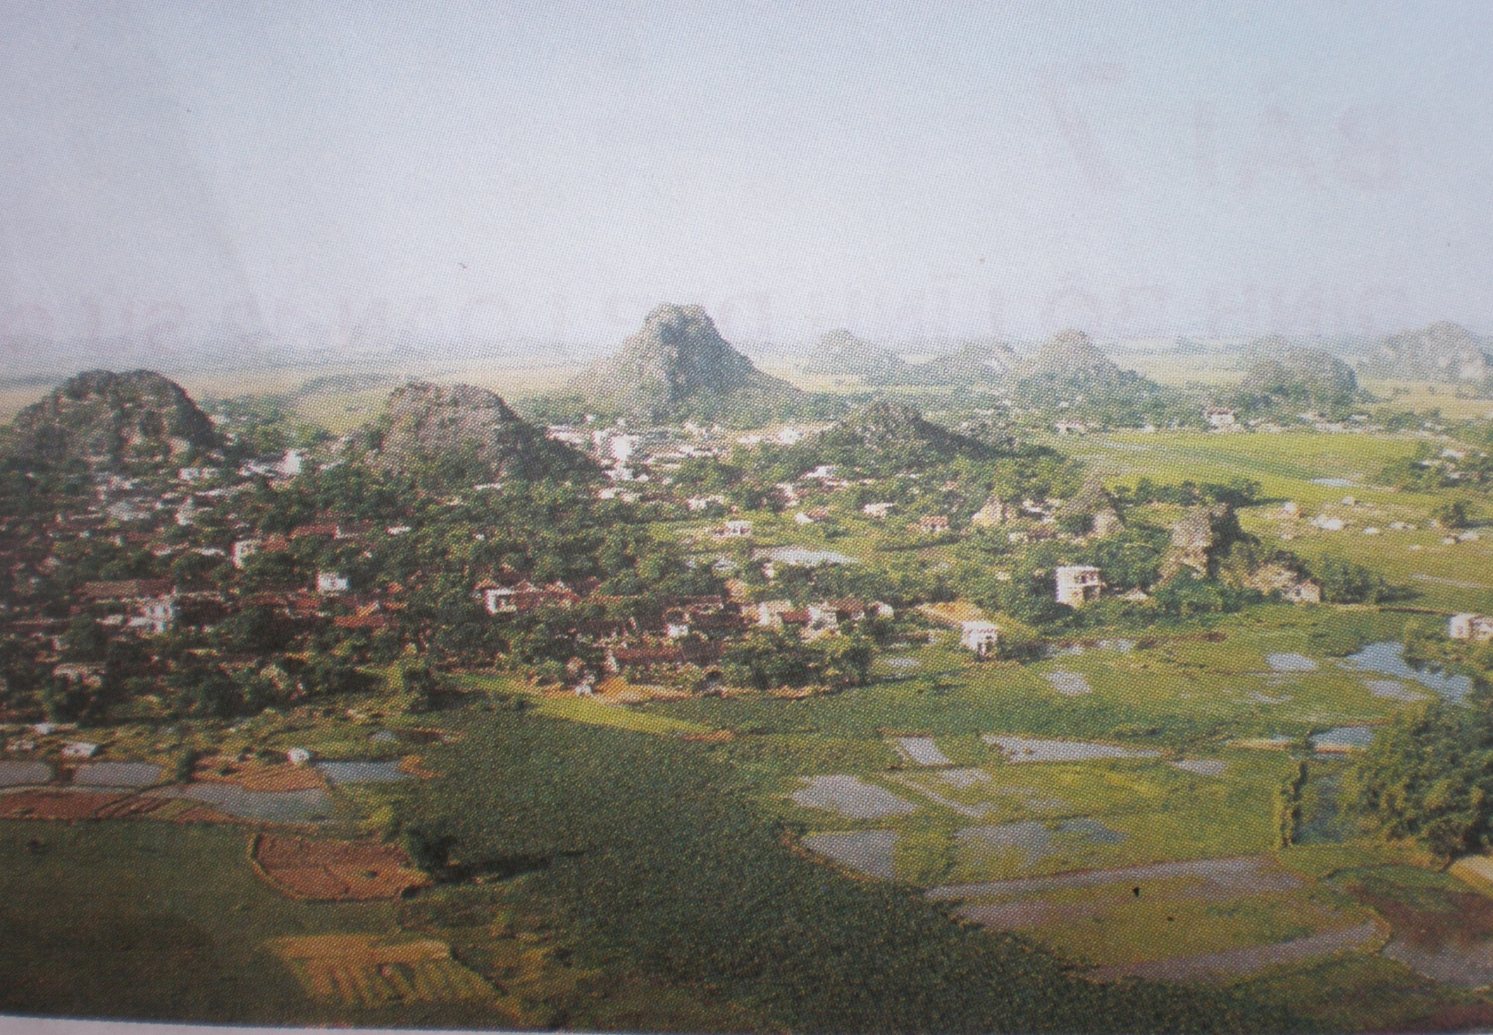
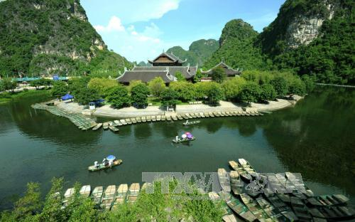
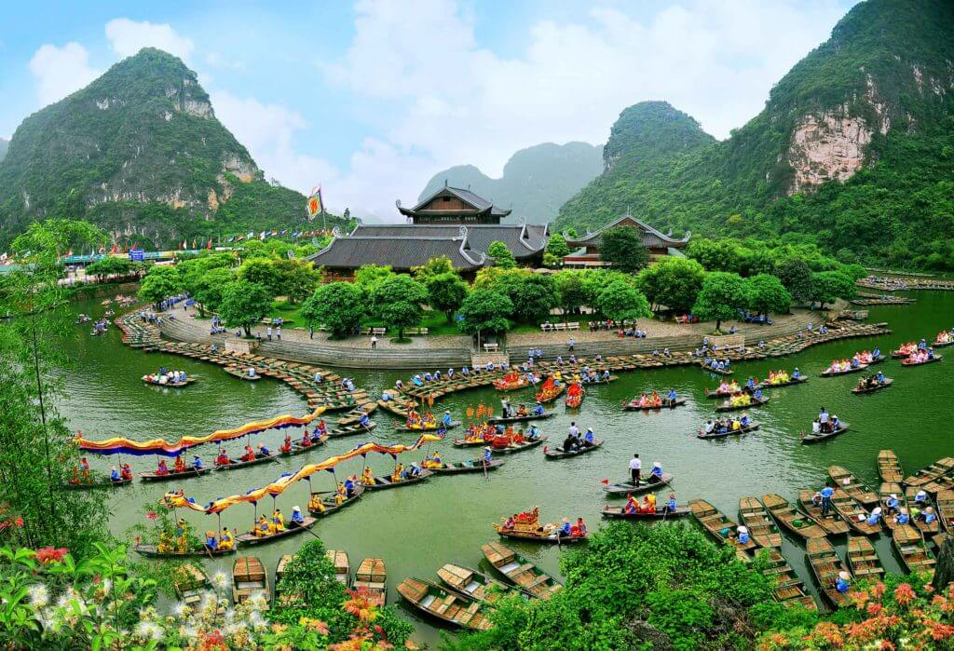
Tràng An
Trµng An
Trµng An
Hoa Lư (Ninh Bình) ngày nay như thế nào?

Slide 24
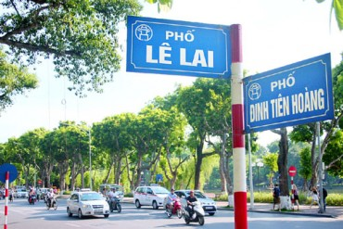
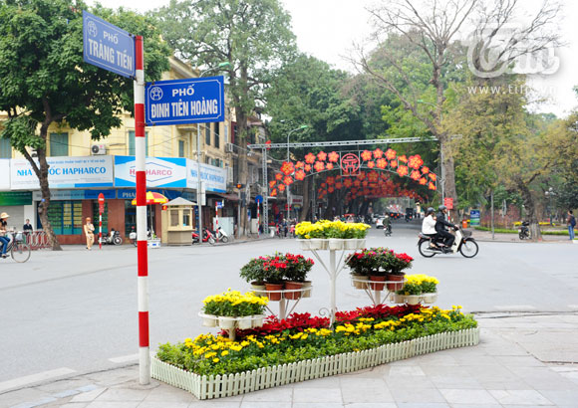
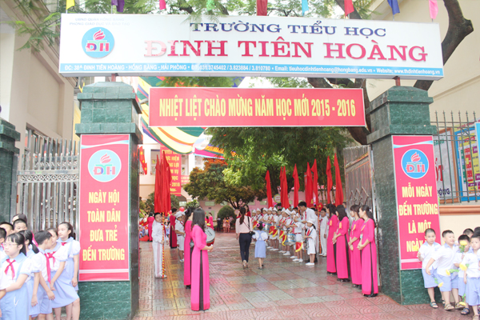
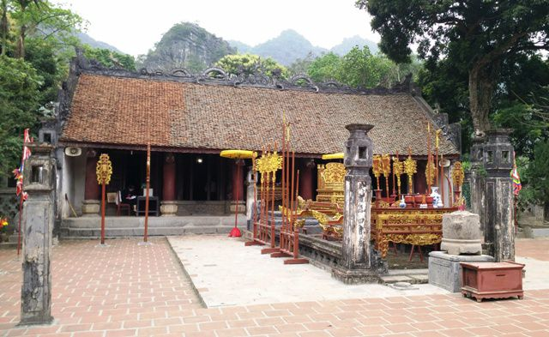
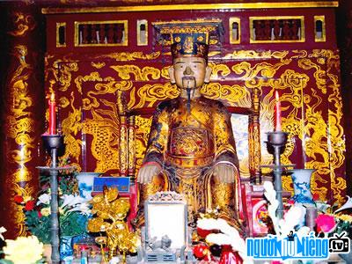
Nhớ ơn Đinh Tiên Hoàng, nhân dân đã làm gì?

Slide 25
VẬN DỤNG

Slide 26
Ngô Quyền mất
Đất nước rơi vào cảnh loạn lạc, chia cắt thành12 vùng.
Đinh Bộ Lĩnh
Dẹp loạn, thống nhất đất nước (năm 968).
Lên ngôi vua
(Đinh Tiên Hoàng)
Đặt tên nước Đại Cồ Việt

Slide 27
Yêu cầu cần đạt
1
Biết thời gian nước ta bị các triều đại phong kiến phương Bắc đô hộ là từ năm 179 TCN đến năm 938.
2
Kể được một số chính sách áp bức bóc lột của các triều đại phong kiến phương Bắc đối với nhân dân ta.; Các cuộc khởi nghĩa đánh đuổi quân xâm lược, giữ nền văn hóa dân tộc.
3
Tự hào về truyền thống lịch sử dân tộc.

Slide 28
Là từ gồm 4 chữ cái, Đinh Bộ Lĩnh lên ngôi lập nên nhà gì?
Là từ gồm 3 chữ cái người đứng đầu nhà nước phong kiến gọi là gì?
Trò chơi ô chữ
?
1
®
a
I
C
«
V
I
ª
t
§
I
N
H
B
é
L
Ü
N
H
?
2
H
O
A
L
¦
Là từ gồm 13 chữ cái, đây là tên hiệu của Đinh Bộ Lĩnh khi lên ngôi.
?
3
G
I
A
V
I
Ô
N
?
4
C
ê
l
a
u
?
5
n
g
«
q
u
y
Ò
n
?
6
v
u
a
?
7
§
I
N
H
?
8
§
I
N
H
t
i
ª
n
h
o
µ
n
g
?
9
t
h
¸
i
B
×
n
h
Là từ gồm 5 chữ cái chỉ địa danh mà khi lên ngôi vua Đinh Bộ Lĩnh đã đóng đô ở đó?
Là từ gồm 10 chữ cái, đó là họ và tên của người dẹp loạn 12 sứ quân.
Là từ gồm 8 chữ cái chỉ niên hiệu của nước ta sau khi Đinh Bộ Lĩnh lên ngôi vua.
Là từ gồm 7 chữ cái, tên địa danh quê hương của Đinh Bộ Lĩnh.
Là từ gồm 5 chữ cái,đây là vật mà khi còn nhỏ Đinh Bộ Lĩnh lấy để chơi trò đánh trận.
Là từ gồm 8 chữ cái chỉ tên của vị vua mà sau khi ông mất đất nước xuất hiện loạn 12 sứ quân.

Slide 29
Bài 7: Đinh Bộ Lĩnh dẹp loạn 12 sứ quân.
Tình hình nước ta sau khi Ngô Quyền mất
Triều đình lục đục tranh nhau ngai vàng
Đất nước bị chia cắt thành 12 vùng
2. Đinh Bộ Lĩnh dẹp loạn 12 sứ quân
Năm 968: Đinh Bộ Lĩnh thống nhất đất nước, lên ngôi Hoàng đế.
Tên nước: Đại Cồ Việt
Kinh đô: Hoa Lư (Ninh Bình)

Slide 30
XIN CHÀO CÁC EM HỌC SINH !

